Slide 1


ОТЧЕТ О ВЫПОЛНЕННЫХ РАБОТАХ ПО БЛАГОУСТРОЙСТВУ ДВОРОВЫХ ТЕРРИТОРИЙ В 2024 ГОДУ ЗА СЧЕТ СРЕДСТВ, ПОЛУЧЕННЫХ ОТ ОПЛАТЫ ПЛАТНЫХ ГОРОДСКИХ ПАРКОВОК
В МОЖАЙСКОМ РАЙОНЕ , ЗАПАДНОГО АДМИНИСТРАТИВНОГО ОКРУГА, ГОРОДА МОСКВЫ.
1

Slide 2
№ СЛАЙДА | АДРЕС | НАЗНАЧЕНИЕ ОБЪЕКТОВ БЛАГОУСТРОЙСТВА
1 | Вяземская ул., д.6 | 1 детская площадка, 1 спортивная площадка
2 | Вяземская ул., д.8 | 1 детская площадка
3 | Вяземская ул., д.10 | 2 детских площадки
4 | Красных Зорь ул., д.59Б | 1 детская площадка, 1 спортивная площадка
5 | Беловежская ул., д.61 | 1 детская площадка
6 | Можайское шоссе д.33 | 1 детская площадка
7 | Можайское шоссе д.40 | 1 детская площадка
8 | Толбухина ул., д.6 к.1 | 1 детская площадка
9 | Кубинка ул., д.5 к.2 | 1 детская площадка
10 | Кутузова ул., д.11 к.2 | 1 детская площадка
11 | Кутузова ул., д.11 к.3 | 1 спортивная площадка
12 | Гвардейская ул., д.11 к.2 | 1 детская площадка, 1 спортивная площадка
13 | Багрицкого ул., д.22 | 1 спортивная площадка
1

Slide 3
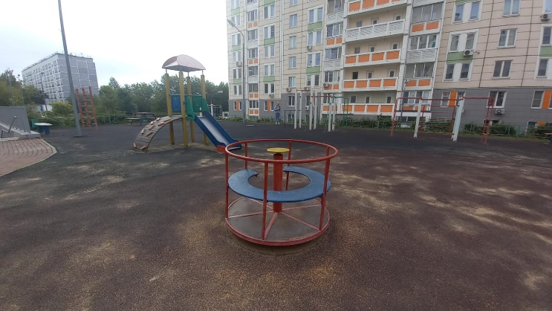
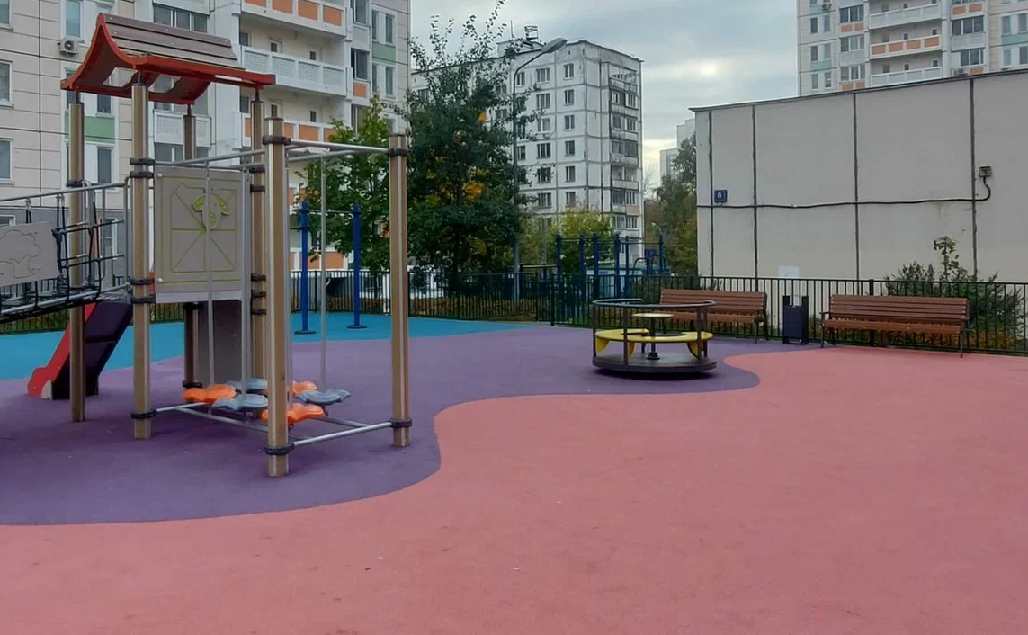
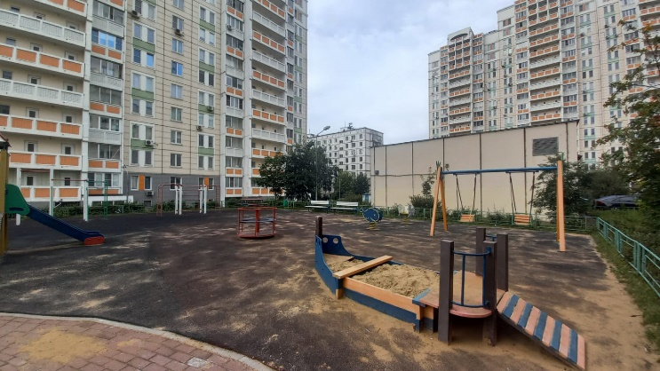
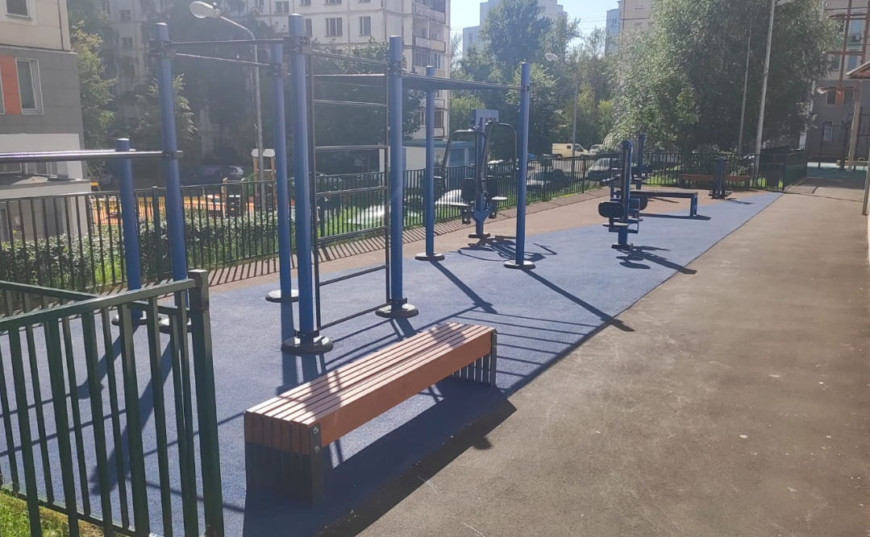
ВЯЗЕМСКАЯ УЛ., Д. 6
ФОТОФИКСАЦИЯ ДО БЛАГОУСТРОЙСТВА
ФОТОФИКСАЦИЯ ПОСЛЕ БЛАГОУСТРОЙСТВА
ВЫПОЛНЕННЫЕ РАБОТЫ
ЗАМЕНА МАЛЫХ АРХИТЕКТУРНЫХ ФОРМ
ЗАМЕНА ТРАВМОБЕЗОПАСНОГО ПОКРЫТИЯ
РЕМОНТ АСФАЛЬТОБЕТОННОГО ПОКРЫТИЯ
ЗАМЕНА БОРТОВОГО КАМНЯ
РЕМОНТ ГАЗОНОВ

Slide 4
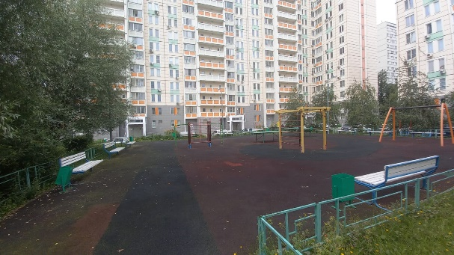
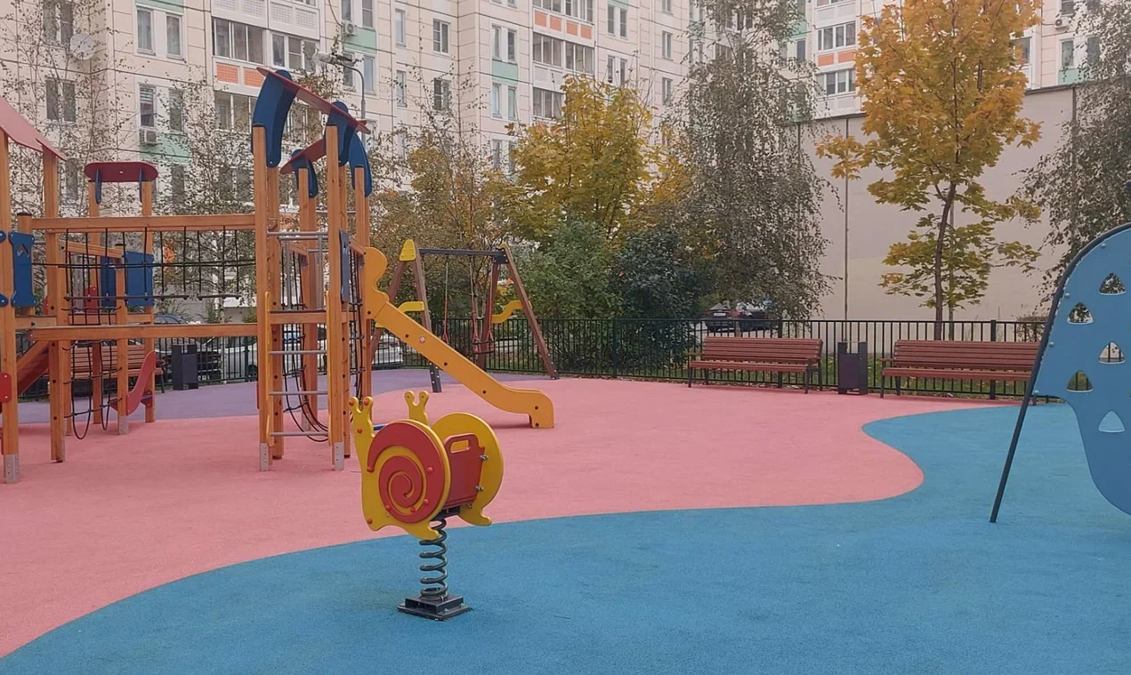
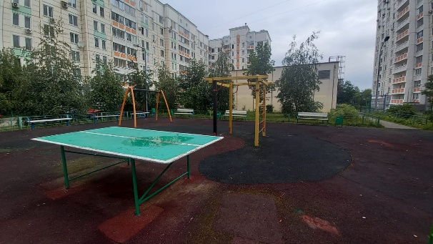
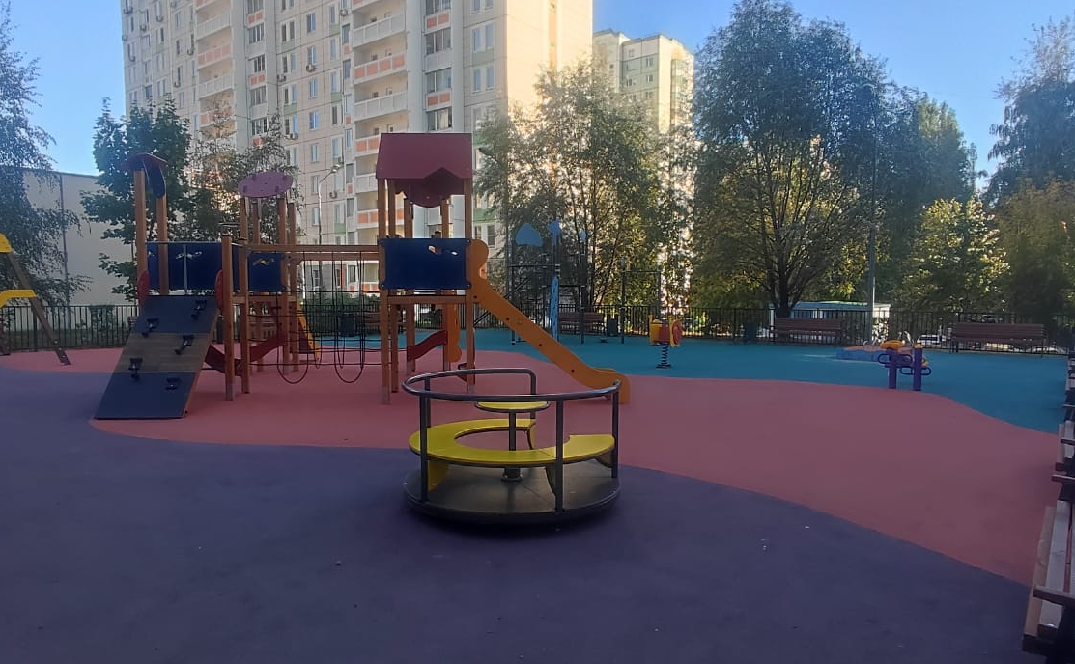
ВЯЗЕМСКАЯ УЛ., Д. 8
ФОТОФИКСАЦИЯ ДО БЛАГОУСТРОЙСТВА
ФОТОФИКСАЦИЯ ПОСЛЕ БЛАГОУСТРОЙСТВА
ВЫПОЛНЕННЫЕ РАБОТЫ
ЗАМЕНА МАЛЫХ АРХИТЕКТУРНЫХ ФОРМ
ЗАМЕНА ТРАВМОБЕЗОПАСНОГО ПОКРЫТИЯ
РЕМОНТ АСФАЛЬТОБЕТОННОГО ПОКРЫТИЯ
ЗАМЕНА БОРТОВОГО КАМНЯ
РЕМОНТ ГАЗОНОВ

Slide 5
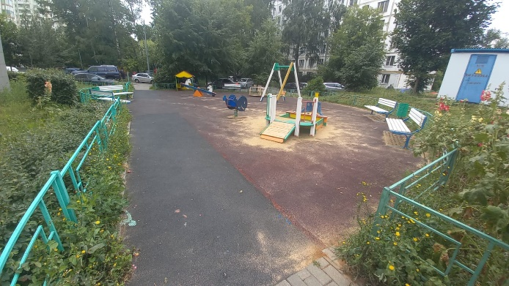
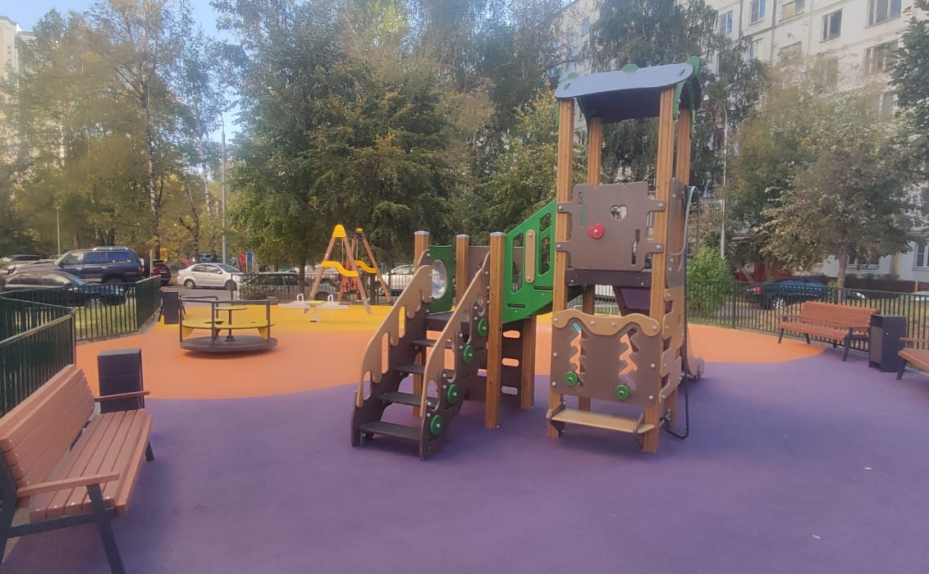
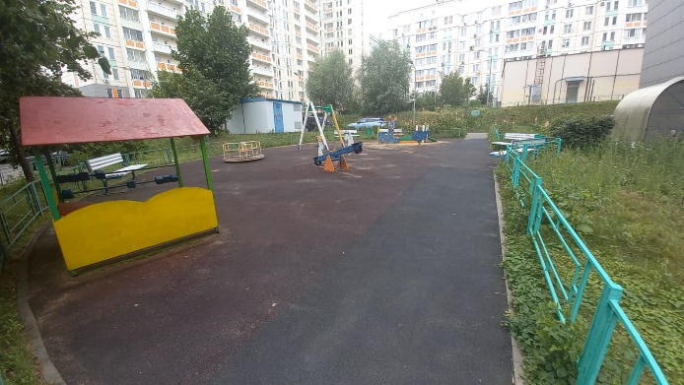
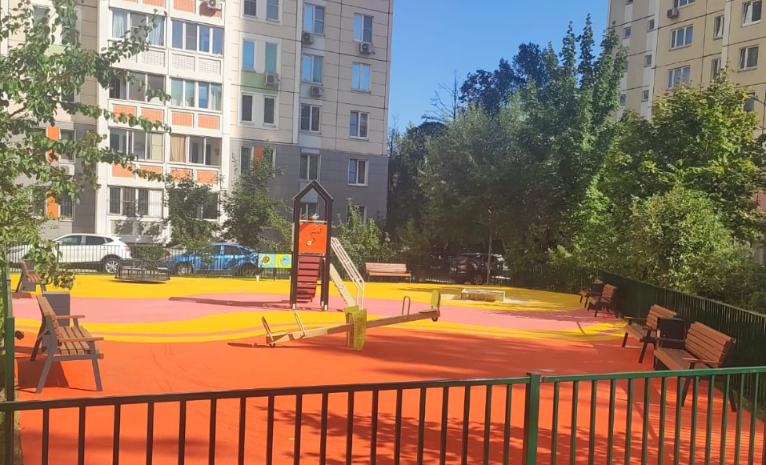
ВЯЗЕМСКАЯ УЛ., Д. 10
ФОТОФИКСАЦИЯ ДО БЛАГОУСТРОЙСТВА
ФОТОФИКСАЦИЯ ПОСЛЕ БЛАГОУСТРОЙСТВА
ВЫПОЛНЕННЫЕ РАБОТЫ
ЗАМЕНА МАЛЫХ АРХИТЕКТУРНЫХ ФОРМ
ЗАМЕНА ТРАВМОБЕЗОПАСНОГО ПОКРЫТИЯ
РЕМОНТ АСФАЛЬТОБЕТОННОГО ПОКРЫТИЯ
ЗАМЕНА БОРТОВОГО КАМНЯ
РЕМОНТ ГАЗОНОВ

Slide 6
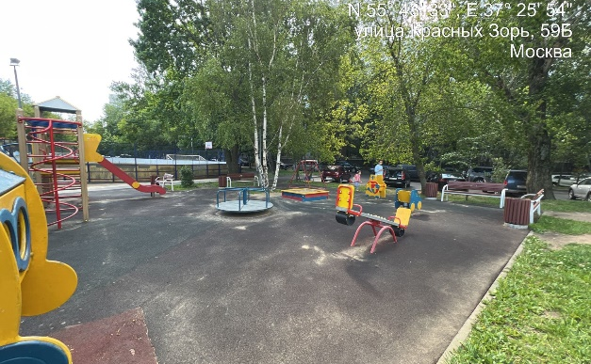
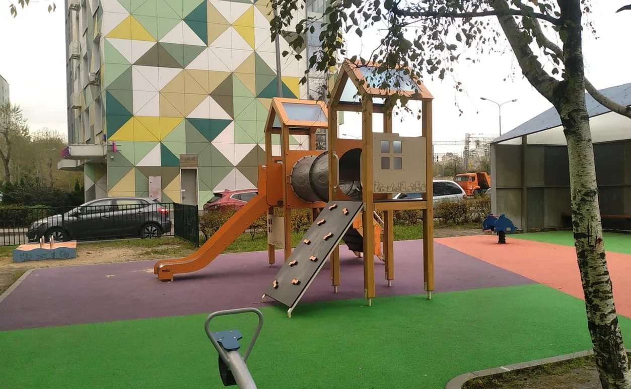
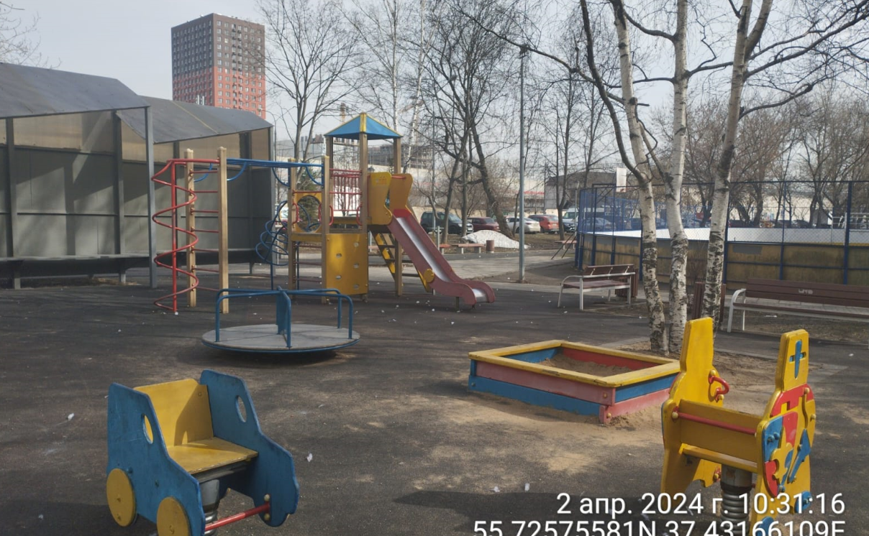
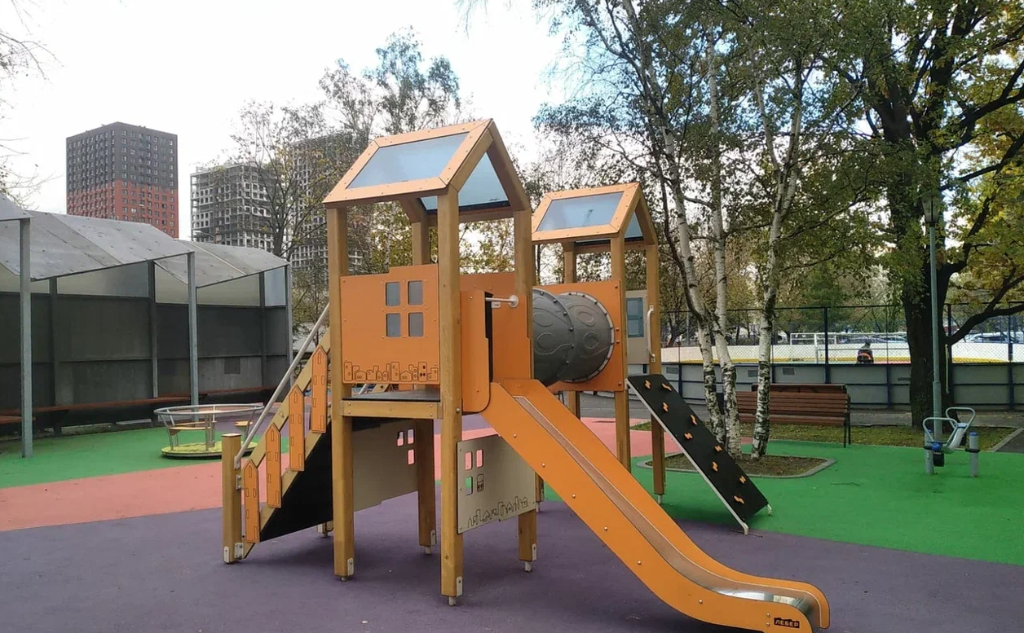
КРАСНЫХ ЗОРЬ УЛ., Д. 59Б
ФОТОФИКСАЦИЯ ДО БЛАГОУСТРОЙСТВА
ФОТОФИКСАЦИЯ ПОСЛЕ БЛАГОУСТРОЙСТВА
ВЫПОЛНЕННЫЕ РАБОТЫ
ЗАМЕНА МАЛЫХ АРХИТЕКТУРНЫХ ФОРМ
ЗАМЕНА ТРАВМОБЕЗОПАСНОГО ПОКРЫТИЯ
РЕМОНТ АСФАЛЬТОБЕТОННОГО ПОКРЫТИЯ
ЗАМЕНА БОРТОВОГО КАМНЯ
РЕМОНТ ГАЗОНОВ

Slide 7
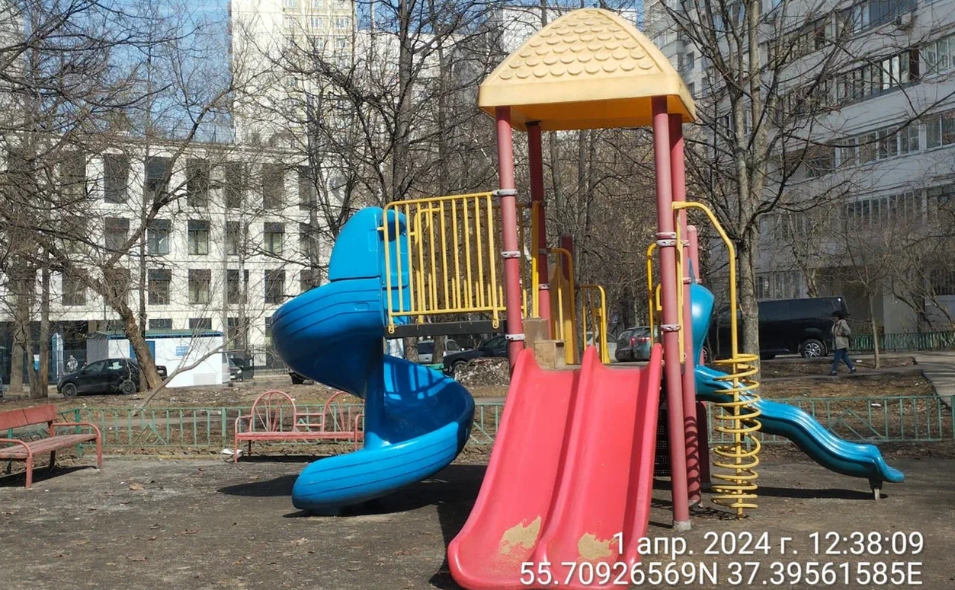
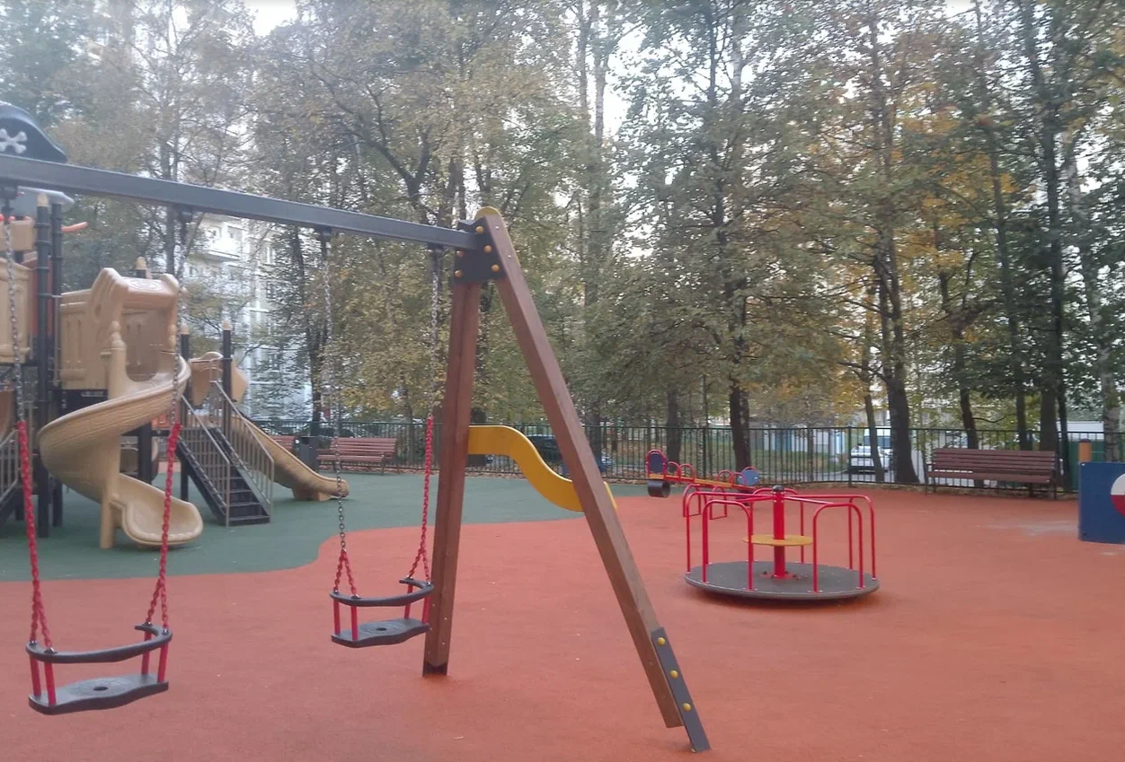
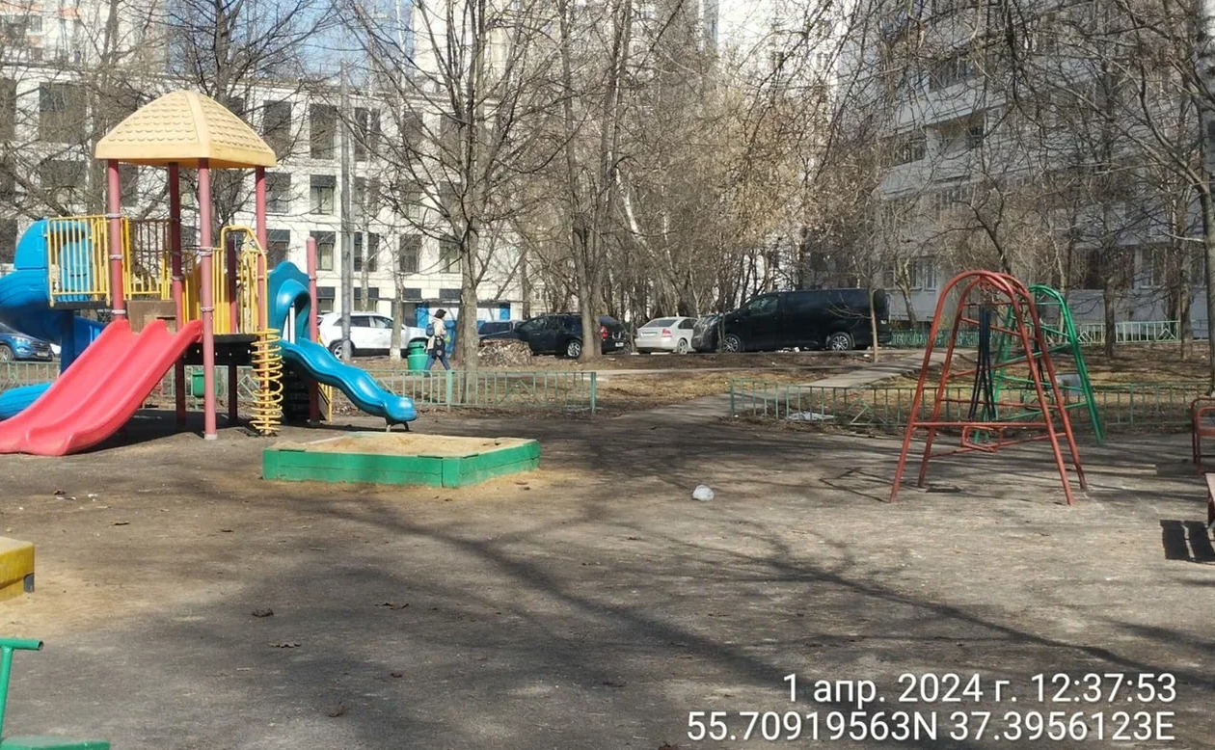
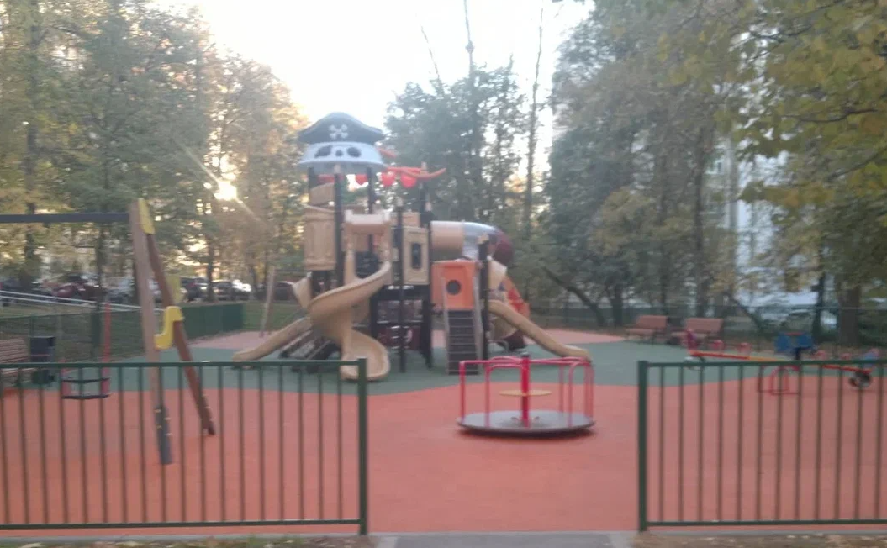
БЕЛОВЕЖСКАЯ УЛ., Д. 61
ФОТОФИКСАЦИЯ ДО БЛАГОУСТРОЙСТВА
ФОТОФИКСАЦИЯ ПОСЛЕ БЛАГОУСТРОЙСТВА
ВЫПОЛНЕННЫЕ РАБОТЫ
ЗАМЕНА МАЛЫХ АРХИТЕКТУРНЫХ ФОРМ
ЗАМЕНА ТРАВМОБЕЗОПАСНОГО ПОКРЫТИЯ
РЕМОНТ АСФАЛЬТОБЕТОННОГО ПОКРЫТИЯ
ЗАМЕНА БОРТОВОГО КАМНЯ
РЕМОНТ ГАЗОНОВ

Slide 8
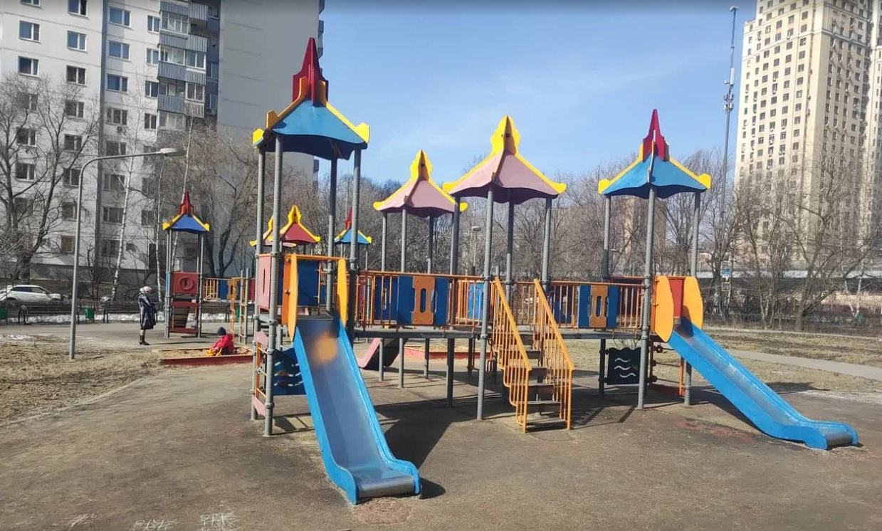
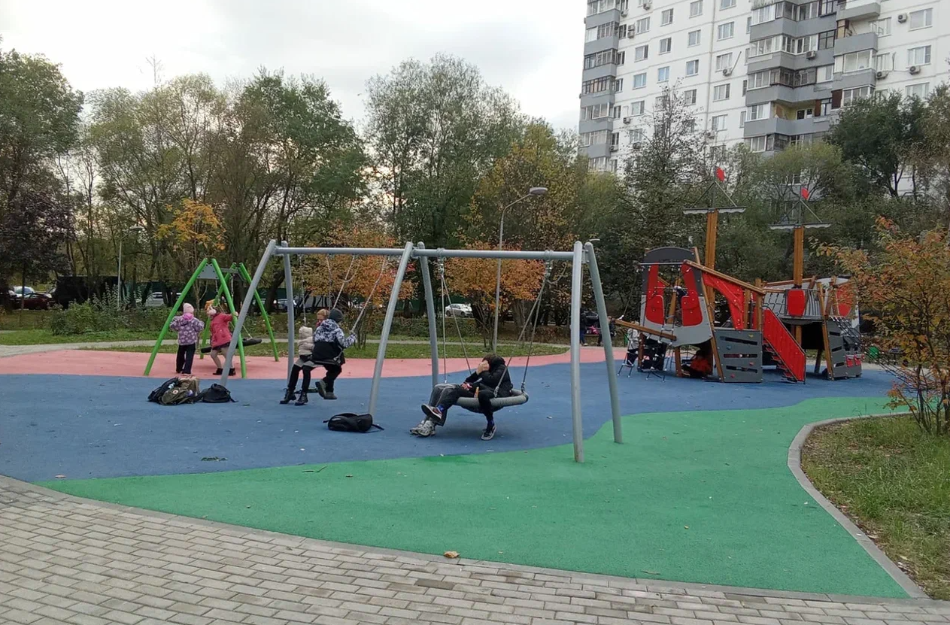
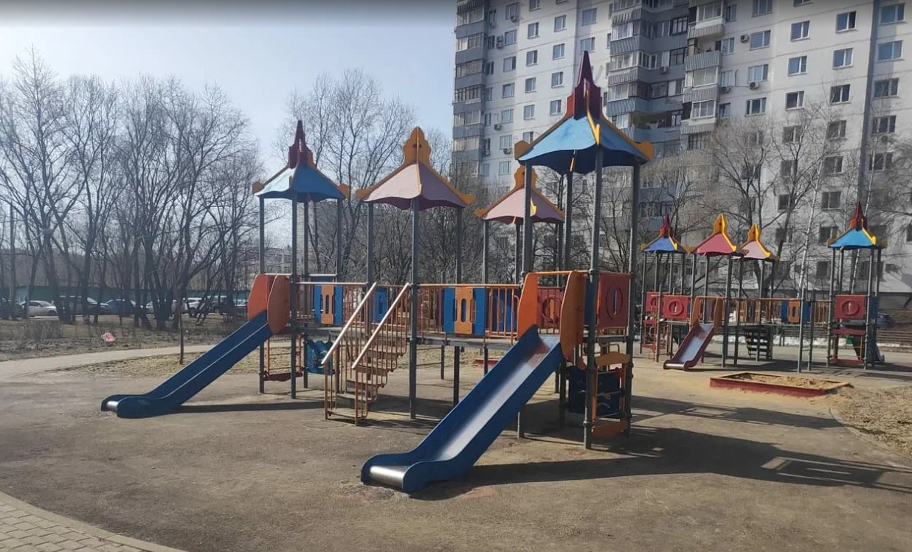
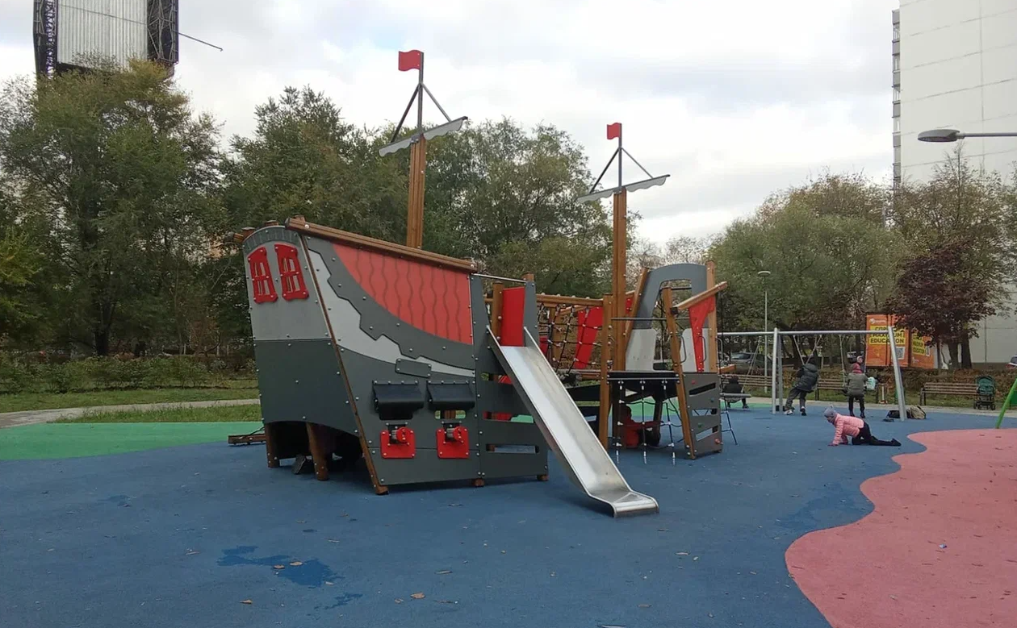
МОЖАЙСКОЕ ШОССЕ Д. 33
ФОТОФИКСАЦИЯ ДО БЛАГОУСТРОЙСТВА
ФОТОФИКСАЦИЯ ПОСЛЕ БЛАГОУСТРОЙСТВА
ВЫПОЛНЕННЫЕ РАБОТЫ
ЗАМЕНА МАЛЫХ АРХИТЕКТУРНЫХ ФОРМ
ЗАМЕНА ТРАВМОБЕЗОПАСНОГО ПОКРЫТИЯ
РЕМОНТ АСФАЛЬТОБЕТОННОГО ПОКРЫТИЯ
ЗАМЕНА БОРТОВОГО КАМНЯ
РЕМОНТ ГАЗОНОВ

Slide 9
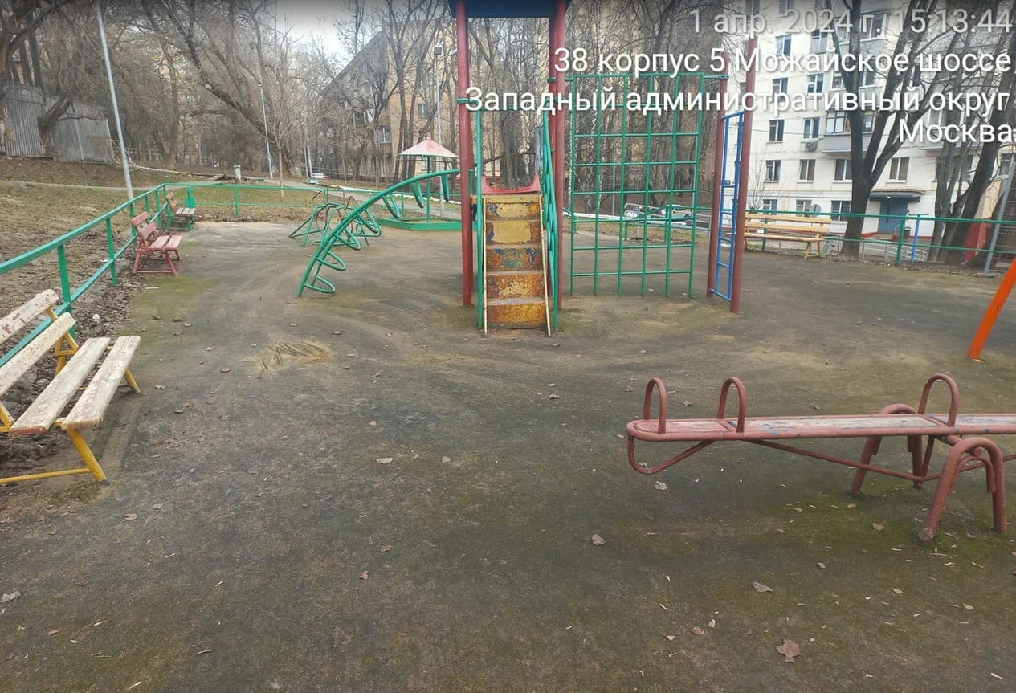
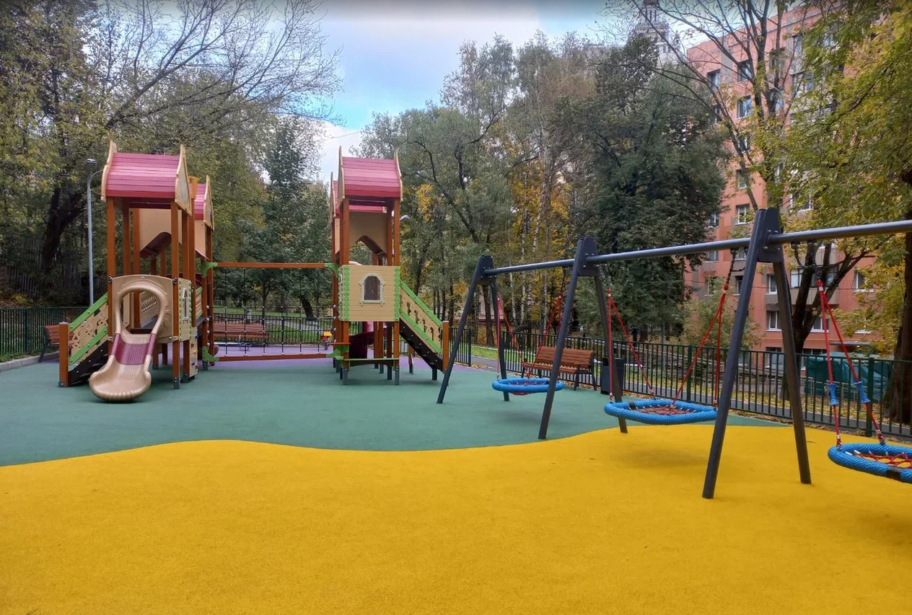
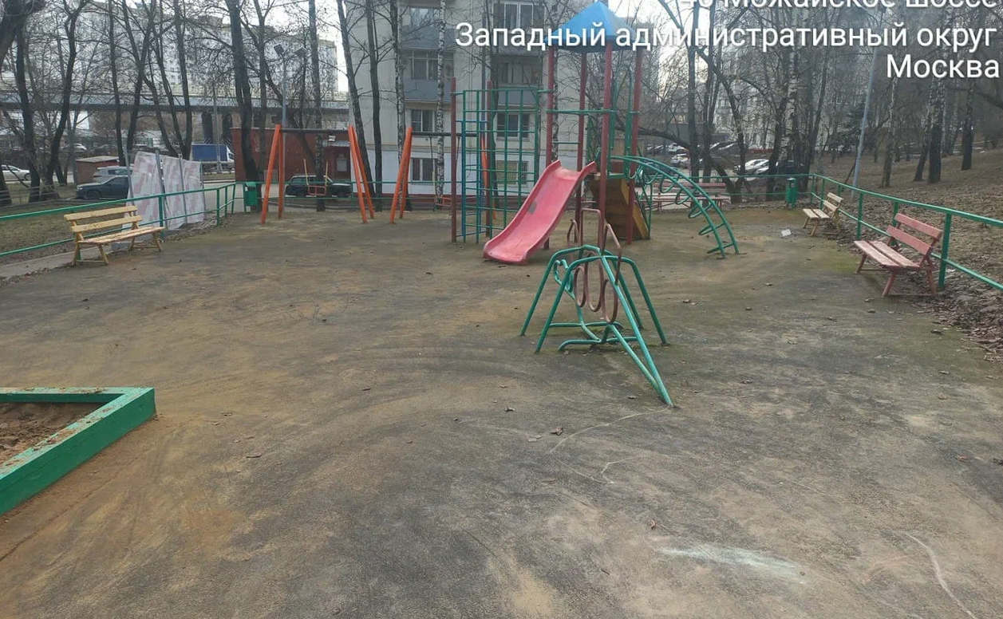
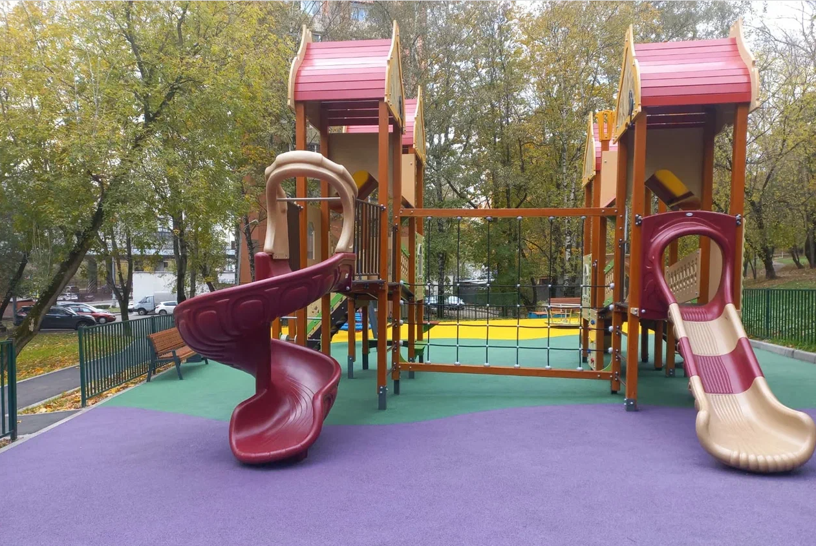
МОЖАЙСКОЕ ШОССЕ Д. 40
ФОТОФИКСАЦИЯ ДО БЛАГОУСТРОЙСТВА
ФОТОФИКСАЦИЯ ПОСЛЕ БЛАГОУСТРОЙСТВА
ВЫПОЛНЕННЫЕ РАБОТЫ
ЗАМЕНА МАЛЫХ АРХИТЕКТУРНЫХ ФОРМ
ЗАМЕНА ТРАВМОБЕЗОПАСНОГО ПОКРЫТИЯ
РЕМОНТ АСФАЛЬТОБЕТОННОГО ПОКРЫТИЯ
ЗАМЕНА БОРТОВОГО КАМНЯ
РЕМОНТ ГАЗОНОВ

Slide 10
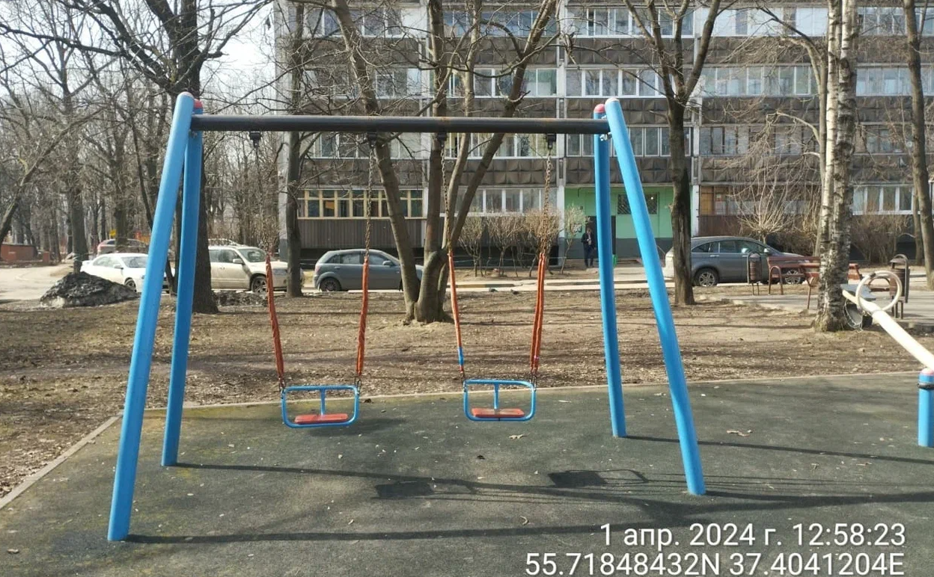
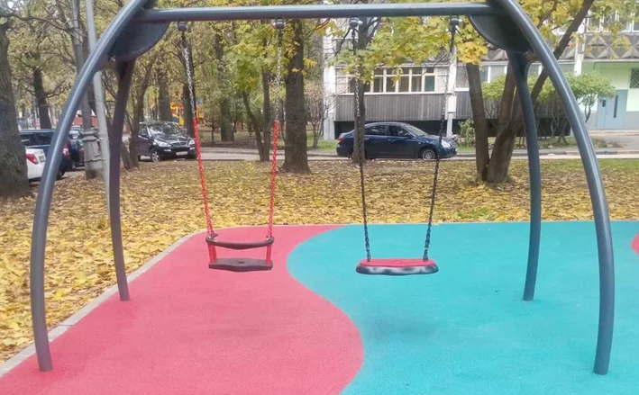
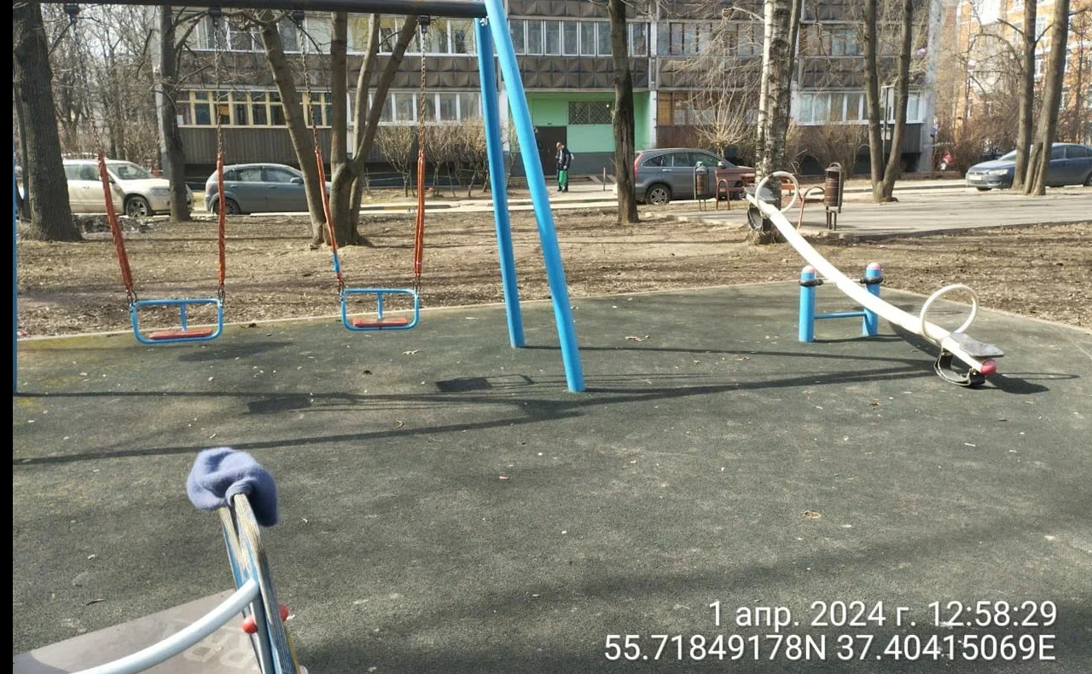
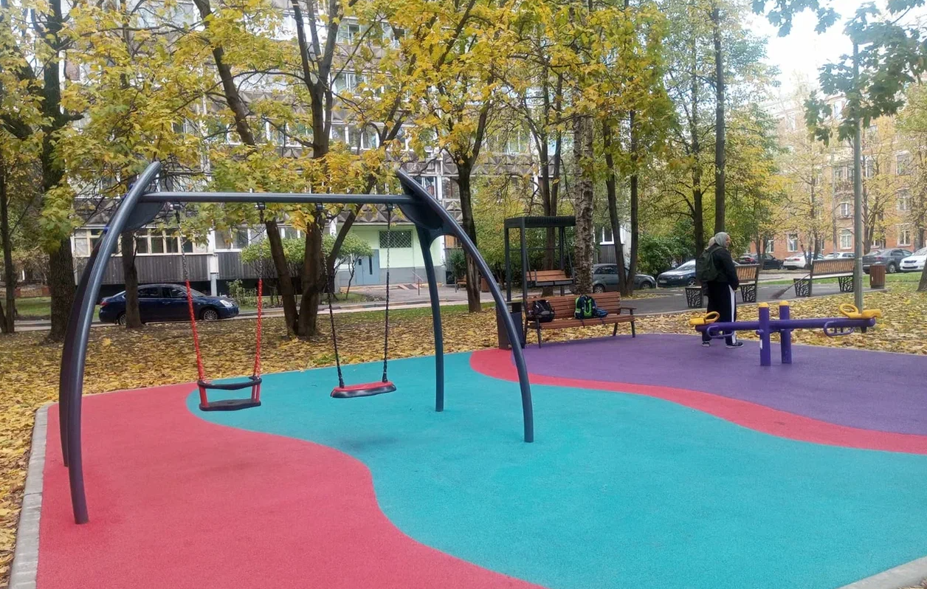
ТОЛБУХИНА УЛ., Д. 6 К.1
ФОТОФИКСАЦИЯ ДО БЛАГОУСТРОЙСТВА
ФОТОФИКСАЦИЯ ПОСЛЕ БЛАГОУСТРОЙСТВА
ВЫПОЛНЕННЫЕ РАБОТЫ
ЗАМЕНА МАЛЫХ АРХИТЕКТУРНЫХ ФОРМ
ЗАМЕНА ТРАВМОБЕЗОПАСНОГО ПОКРЫТИЯ
РЕМОНТ АСФАЛЬТОБЕТОННОГО ПОКРЫТИЯ
ЗАМЕНА БОРТОВОГО КАМНЯ
РЕМОНТ ГАЗОНОВ

Slide 11
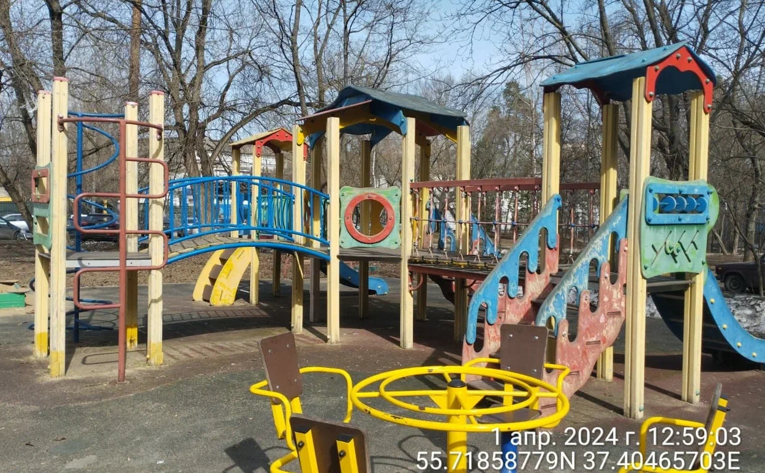
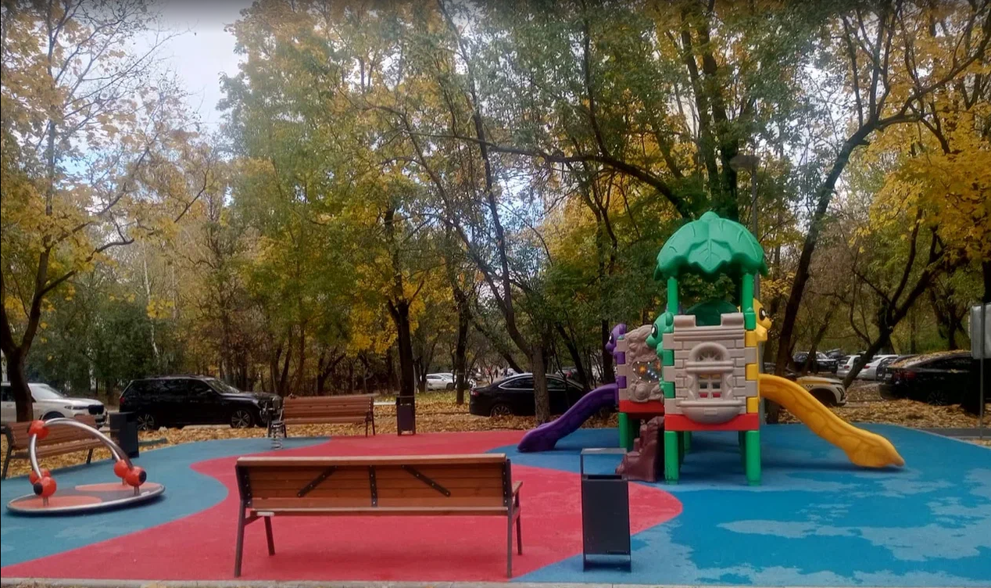
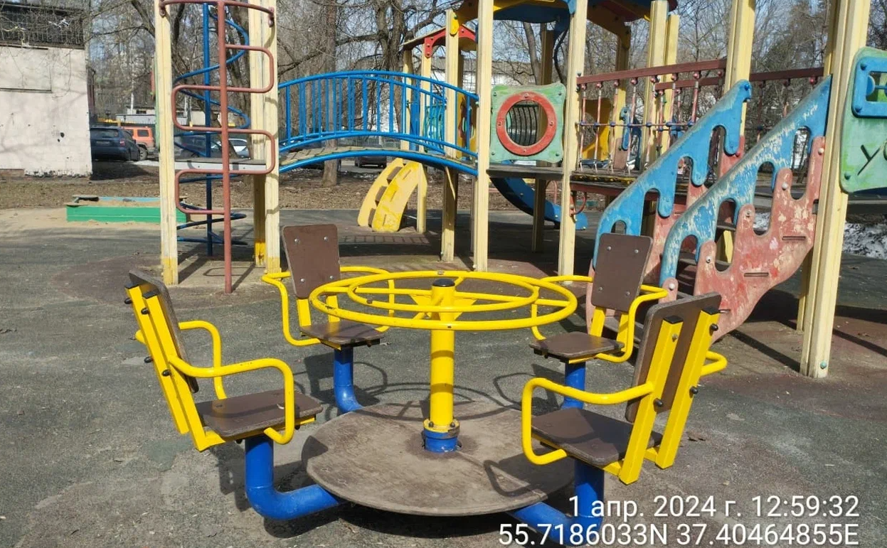
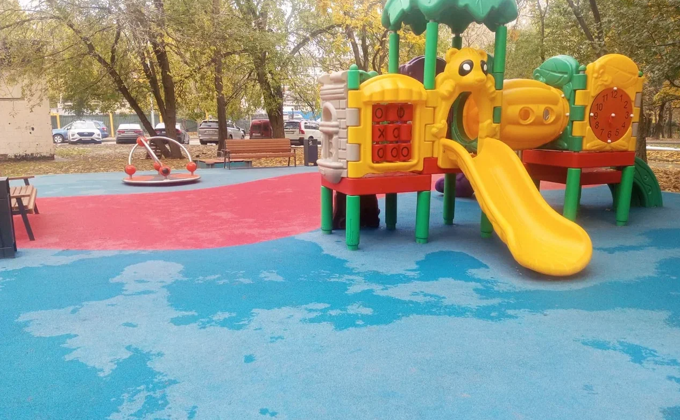
КУБИНКА УЛ., Д. 5 К.2
ФОТОФИКСАЦИЯ ДО БЛАГОУСТРОЙСТВА
ФОТОФИКСАЦИЯ ПОСЛЕ БЛАГОУСТРОЙСТВА
ВЫПОЛНЕННЫЕ РАБОТЫ
ЗАМЕНА МАЛЫХ АРХИТЕКТУРНЫХ ФОРМ
ЗАМЕНА ТРАВМОБЕЗОПАСНОГО ПОКРЫТИЯ
РЕМОНТ АСФАЛЬТОБЕТОННОГО ПОКРЫТИЯ
ЗАМЕНА БОРТОВОГО КАМНЯ
РЕМОНТ ГАЗОНОВ

Slide 12
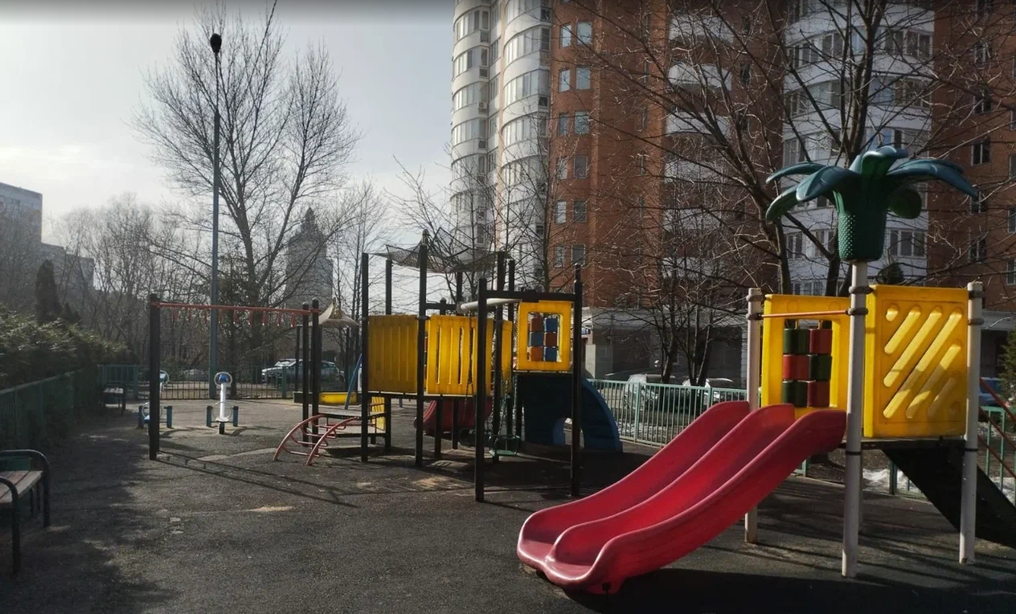
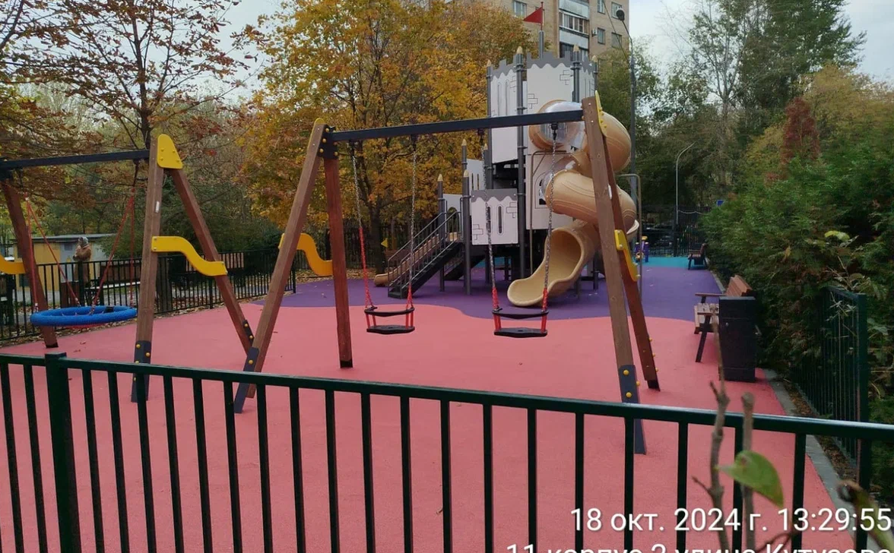
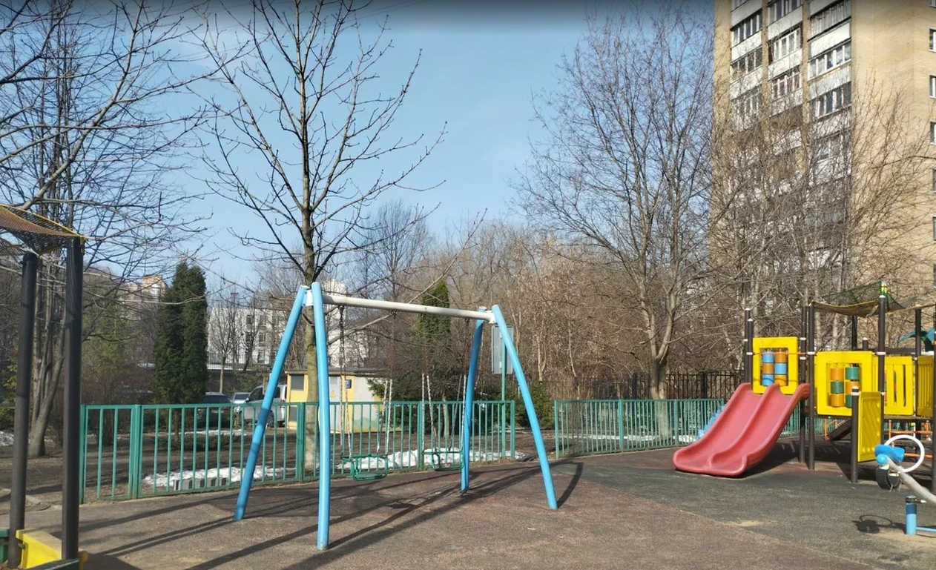
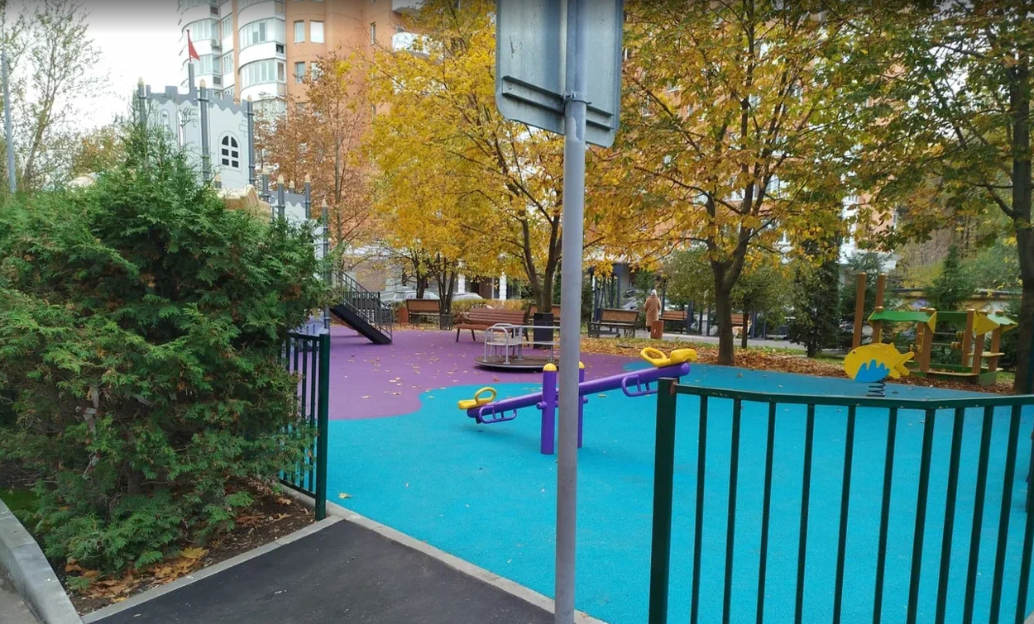
КУТУЗОВА УЛ., Д. 11 К.2
ФОТОФИКСАЦИЯ ДО БЛАГОУСТРОЙСТВА
ФОТОФИКСАЦИЯ ПОСЛЕ БЛАГОУСТРОЙСТВА
ВЫПОЛНЕННЫЕ РАБОТЫ
ЗАМЕНА МАЛЫХ АРХИТЕКТУРНЫХ ФОРМ
ЗАМЕНА ТРАВМОБЕЗОПАСНОГО ПОКРЫТИЯ
РЕМОНТ АСФАЛЬТОБЕТОННОГО ПОКРЫТИЯ
ЗАМЕНА БОРТОВОГО КАМНЯ
РЕМОНТ ГАЗОНОВ

Slide 13
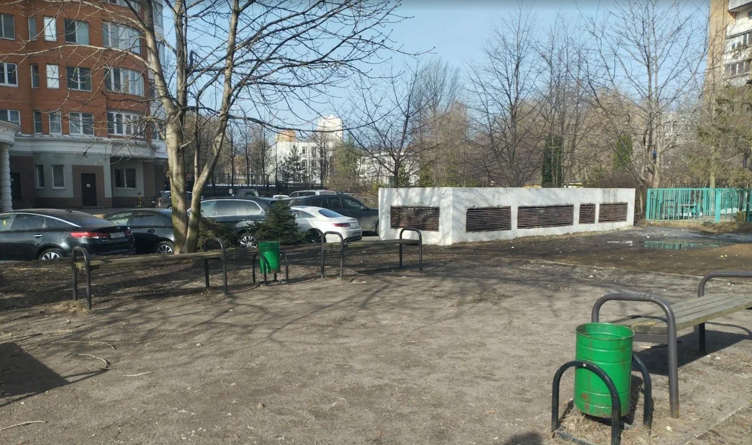
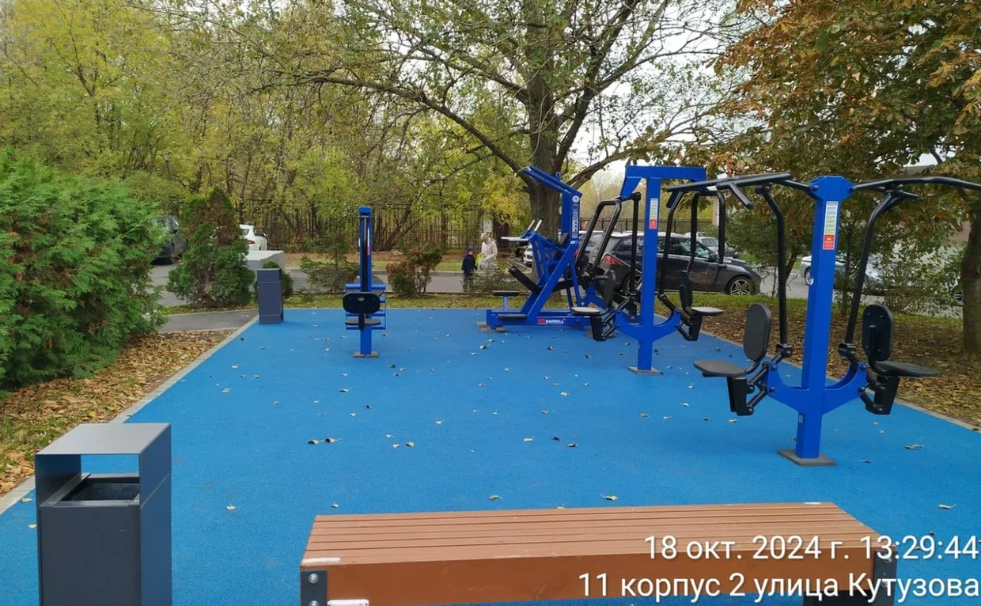
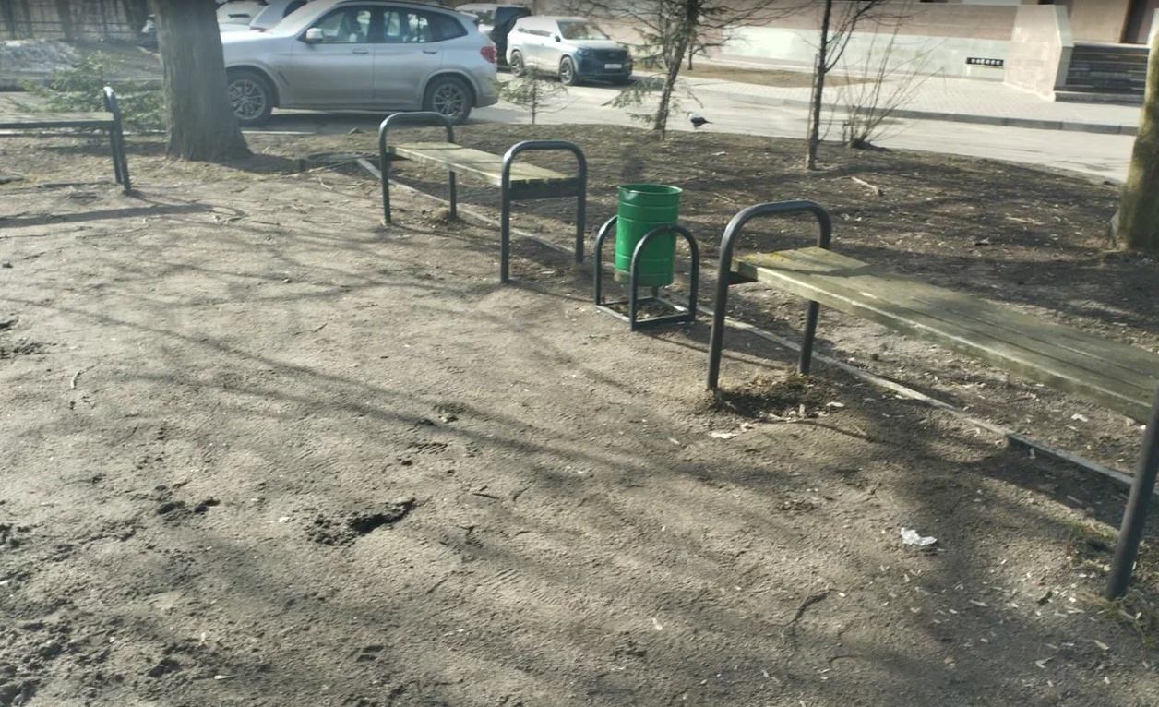
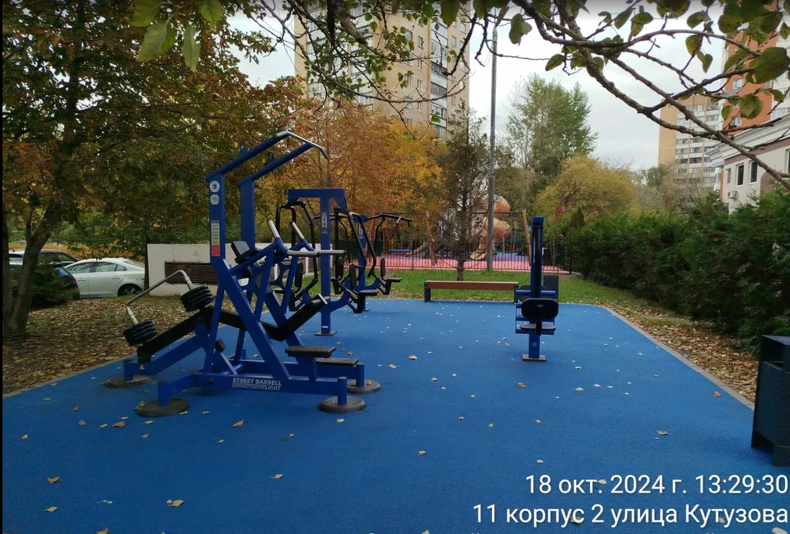
КУТУЗОВА УЛ., Д. 11 К.3
ФОТОФИКСАЦИЯ ДО БЛАГОУСТРОЙСТВА
ФОТОФИКСАЦИЯ ПОСЛЕ БЛАГОУСТРОЙСТВА
ВЫПОЛНЕННЫЕ РАБОТЫ
ЗАМЕНА МАЛЫХ АРХИТЕКТУРНЫХ ФОРМ
ЗАМЕНА ТРАВМОБЕЗОПАСНОГО ПОКРЫТИЯ
РЕМОНТ АСФАЛЬТОБЕТОННОГО ПОКРЫТИЯ
ЗАМЕНА БОРТОВОГО КАМНЯ
РЕМОНТ ГАЗОНОВ

Slide 14
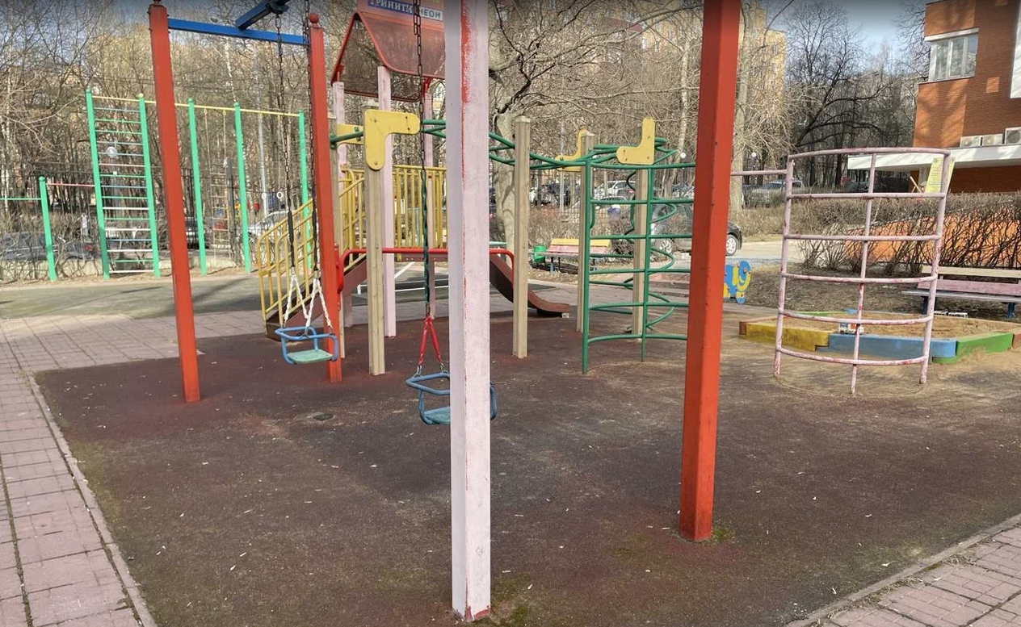
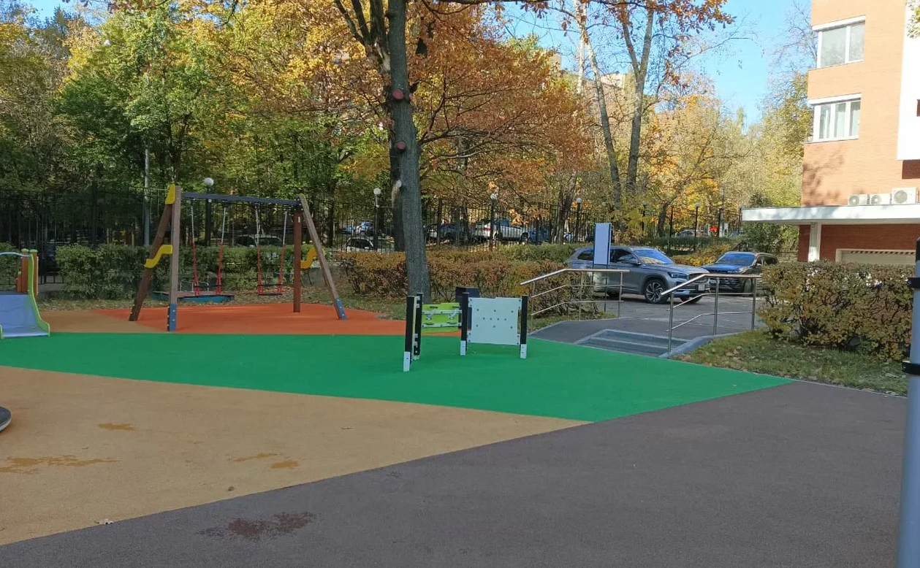
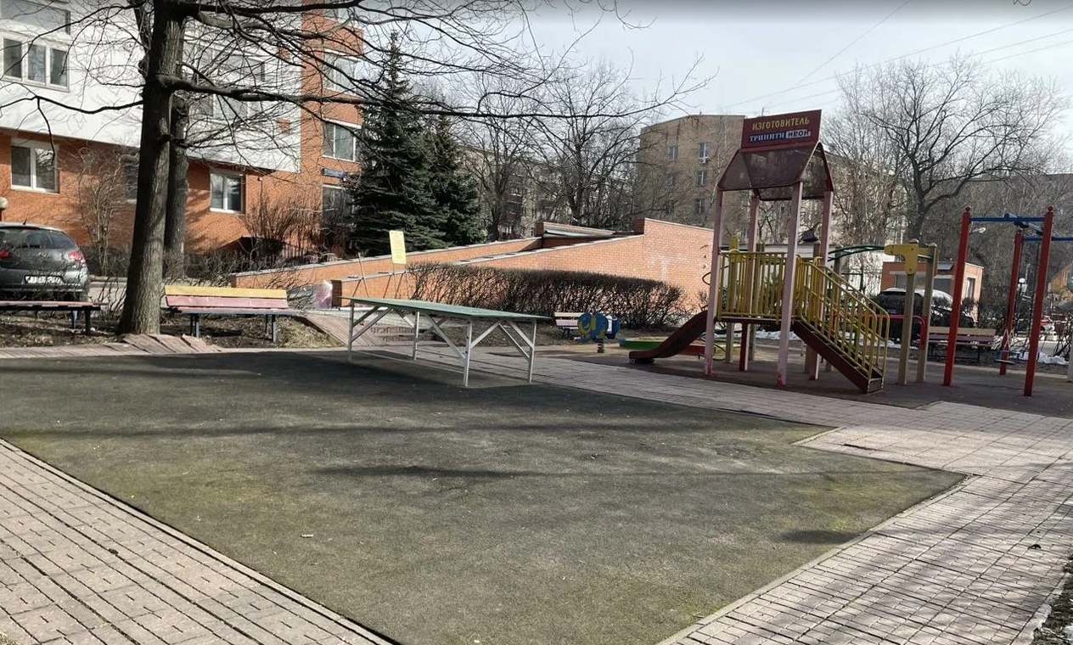
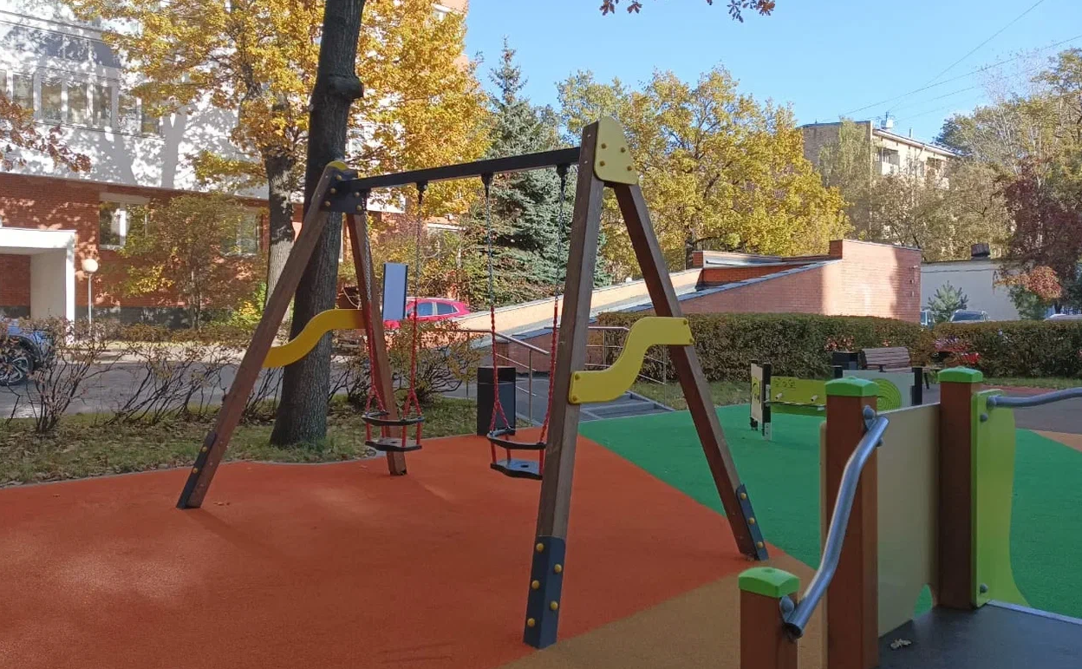
ГВАРДЕЙСКАЯ УЛ., Д. 11 К.2
ФОТОФИКСАЦИЯ ДО БЛАГОУСТРОЙСТВА
ФОТОФИКСАЦИЯ ПОСЛЕ БЛАГОУСТРОЙСТВА
ВЫПОЛНЕННЫЕ РАБОТЫ
ЗАМЕНА МАЛЫХ АРХИТЕКТУРНЫХ ФОРМ
ЗАМЕНА ТРАВМОБЕЗОПАСНОГО ПОКРЫТИЯ
РЕМОНТ АСФАЛЬТОБЕТОННОГО ПОКРЫТИЯ
ЗАМЕНА БОРТОВОГО КАМНЯ
РЕМОНТ ГАЗОНОВ

Slide 15
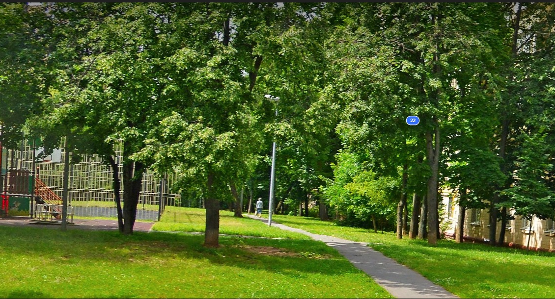
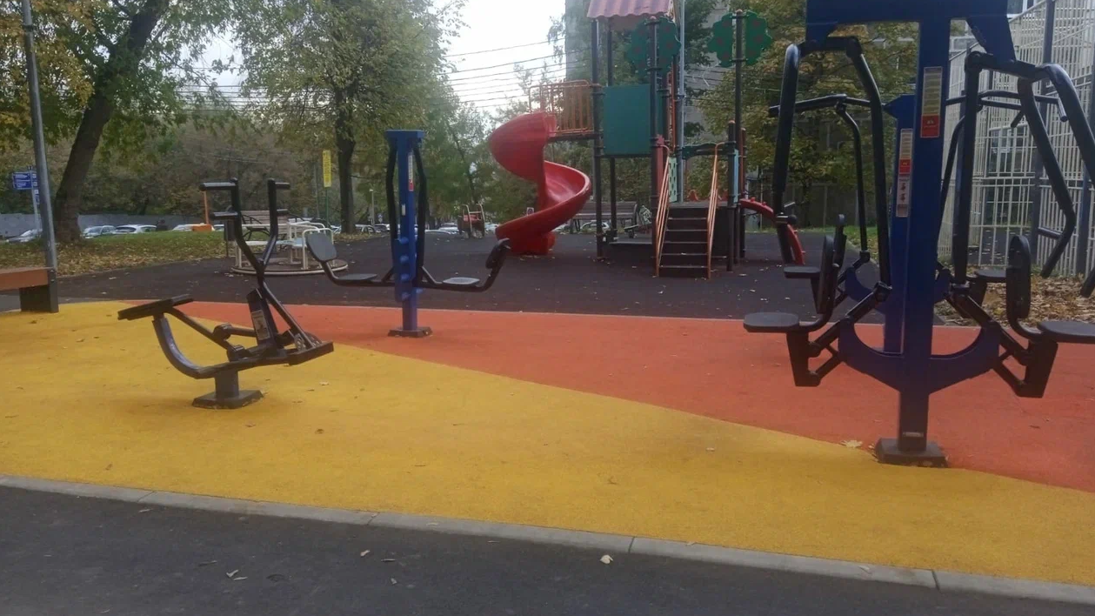


БАГРИЦКОГО УЛ., Д. 22
ФОТОФИКСАЦИЯ ДО БЛАГОУСТРОЙСТВА
ФОТОФИКСАЦИЯ ПОСЛЕ БЛАГОУСТРОЙСТВА
ВЫПОЛНЕННЫЕ РАБОТЫ
УСТРОЙСТВО МАЛЫХ АРХИТЕКТУРНЫХ ФОРМ
УСТРОЙСТВО ТРАВМОБЕЗОПАСНОГО ПОКРЫТИЯ
РЕМОНТ АСФАЛЬТОБЕТОННОГО ПОКРЫТИЯ
ЗАМЕНА БОРТОВОГО КАМНЯ
РЕМОНТ ГАЗОНОВ

